Slide 1

DISEÑO Y DESARROLLO DE UNA APLICACIÓN WEB PARA APOYO AL PROCESO DE CONVOCATORIA DE DOCENTES CATEDRÁTICOS DEL INSTITUTO DE EDUCACIÓN A DISTANCIA DE LA UNIVERSIDAD DE TOLIMA
Anderson Mendoza A.
Edilberto Herrera N.

Slide 2
Tabla de Contenidos
1. Introducción
2. Objetivos
2.1. Objetivo General
2.2. Objetivos específicos
3. Diseño
4. Desarrollo e Implementación
5. Resultados
6. Conclusiones

Slide 3
Introducción

Slide 4
Introducción
La aplicación web para apoyo al proceso de convocatoria docentes del Instituto de Educación a Distancia de la Universidad del Tolima, facilitará en gran medida este proceso, pues ya no será necesario que un funcionario se desgaste ingresando los datos de los postulados en cada convocatoria de forma manual sino que en el momento que se abra la convocatoria cada docente aspirante ingresará sus datos personales así como sus soportes a través de la plataforma.
Implementación Iniciativa papel cero MIN TIC - Res. 00277, 2013
Notes:
Facilitara el proceso de selección ya que los docentes que participen como jurados podrán subir su calificación para el docente postulado y la aplicación se encargará de promediar la calificación de igual manera permitirá que los docentes postulados puedan verificar mediante la plataforma si fueron seleccionados, adicional a eso la aplicación alimentará la base de datos de docentes de acuerdo con sus títulos y experiencia laboral.

Slide 5
Objetivos

Slide 6
Objetivo General
Desarrollar una aplicación web para apoyo al proceso de convocatoria docentes catedráticos del Instituto de Educación a Distancia de la Universidad del Tolima.

Slide 7
Objetivos específicos
1. Determinar requerimientos funcionales y no funcionales para establecer los alcances y limitaciones de la aplicación.
2. Analizar las reglas de negocio requeridas para llevar a cabo el proceso de convocatoria de docentes catedraticos para el instituto de educación a distancia de la universidad del Tolima
3. Diseñar una base de datos para almacenar información de catedráticos que prestan sus servicio al instituto de educación a distancia de la universidad del Tolima.

Slide 8
Objetivos específicos
4. Desarrollar una aplicación web para la gestión de la información de los docentes que se postulen a las diferentes convocatorias realizadas por el instituto de educación a distancia de la universidad del Tolima.
5. Realizar la fase de pruebas e implementación con su respectiva documentación hasta el nivel beta para validar y verificar el correcto funcionamiento de la aplicación web.

Slide 9
Diseño

Slide 10
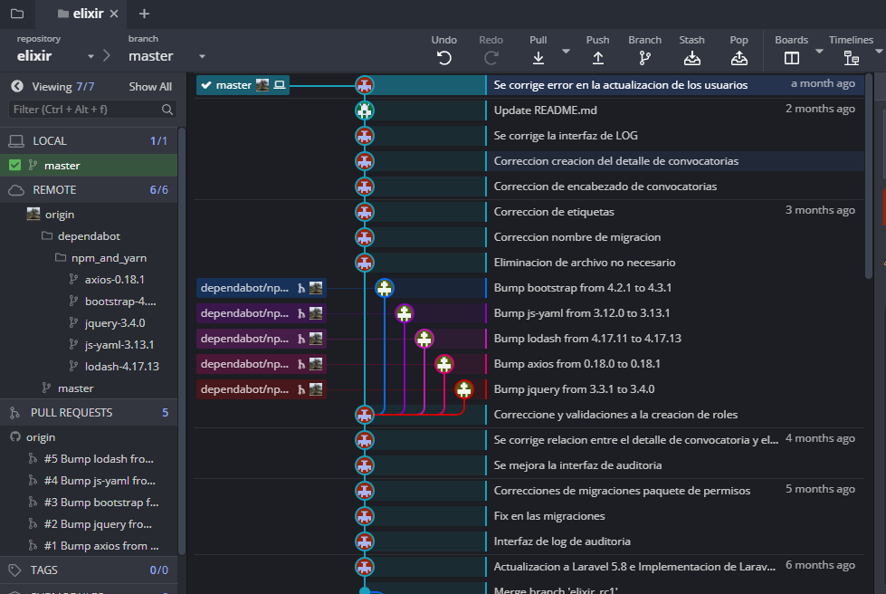
Diseño
El diseño de este proyecto se basó en la creación de una aplicación web haciendo uso de las siguientes tecnologías y metodología de desarrollo:
Metodología de Desarrollo:
SCRUM
Software de Control de Versiones:
GIT
GIT Kraken

Slide 11






Diseño
El diseño de este proyecto se basó en la creación de una aplicación web haciendo uso de las siguientes tecnologías:
Referencia fotográfica:
HTML5: https://upload.wikimedia.org/wikipedia/commons/thumb/6/61/HTML5_logo_and_wordmark.svg/1024px-HTML5_logo_and_wordmark.svg.png
CSS3: https://upload.wikimedia.org/wikipedia/commons/d/d5/CSS3_logo_and_wordmark.svg
JavaScript: https://upload.wikimedia.org/wikipedia/commons/thumb/9/99/Unofficial_JavaScript_logo_2.svg/480px-Unofficial_JavaScript_logo_2.svg.png
Laravel :https://upload.wikimedia.org/wikipedia/commons/thumb/9/9a/Laravel.svg/985px-Laravel.svg.png
BOOSTRAP: https://upload.wikimedia.org/wikipedia/commons/thumb/b/b2/Bootstrap_logo.svg/512px-Bootstrap_logo.svg.png
MySQL: https://www.stickpng.com/assets/images/58481057cef1014c0b5e4951.png

Slide 12
Desarrollo e Implementación

Slide 13
Desarrollo e implementación
Análisis de la información.
Documentación y Diagramas.
Requerimientos, Casos de Uso, Subcasos de Uso, Descripción de Casos de Uso, Diagramas de Clase y Secuencia.
Codificación y Pruebas.
Documentación.
De pruebas y Manuales de Usuario.

Slide 14
Resultados

Slide 15
Resultados
Una vez culminado el proyecto se ofrece a la Universidad del Tolima y específicamente al Instituto de Educación a Distancia IDEAD, una aplicación web para apoyo al proceso de convocatoria de docentes catedraticos para el IDEAD, la cual facilita la realización de esta labor mediante el uso de tecnologías modernas, esta aplicación ayudará a disminuir los costos que implica él envió de documentación desde los diferentes centros regionales hacia la sede principal de la Universidad del Tolima, también se optimizará el uso de papel ya que todo el proceso se realizará y se consolidará en archivos digitales.

Slide 16
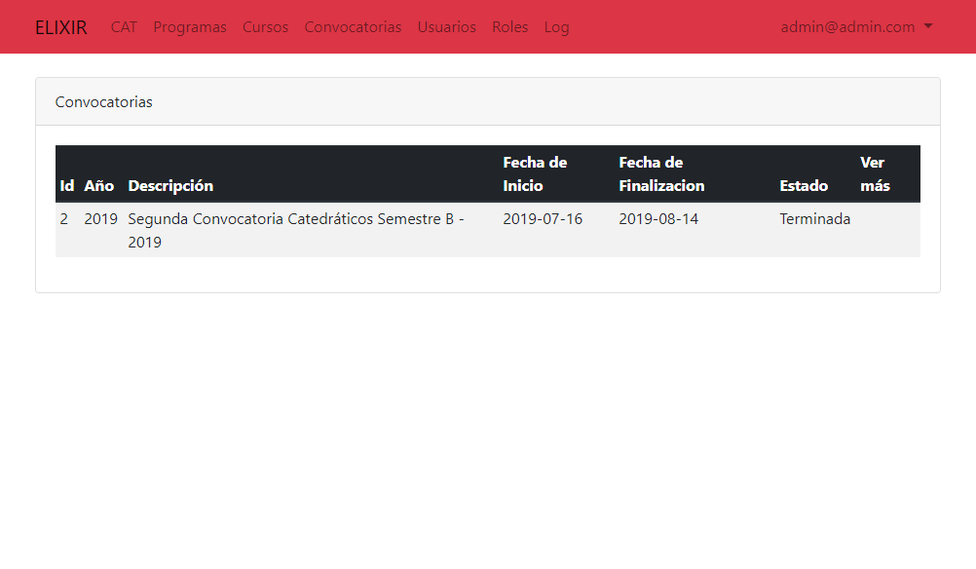
Resultados
Interfaz de inicio.

Slide 17
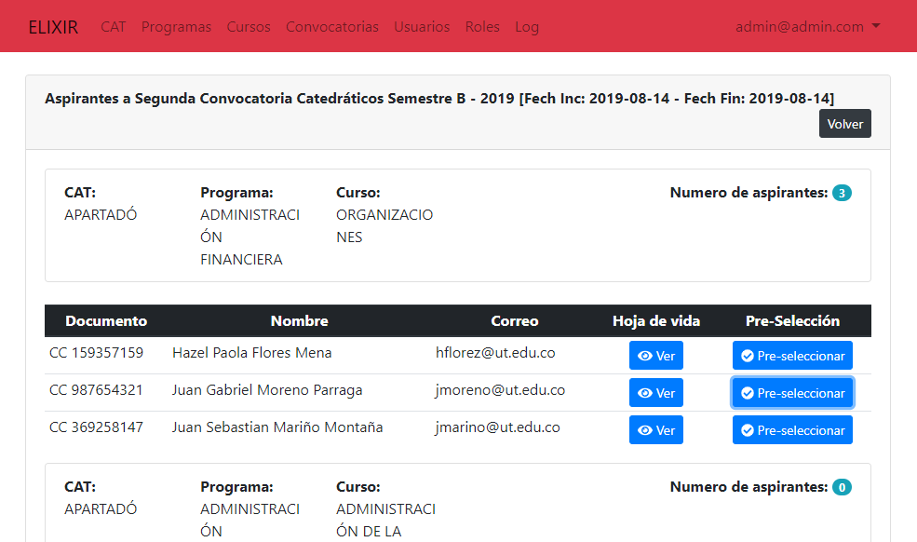
Resultados
Interfaz de preselección de aspirantes.

Slide 18
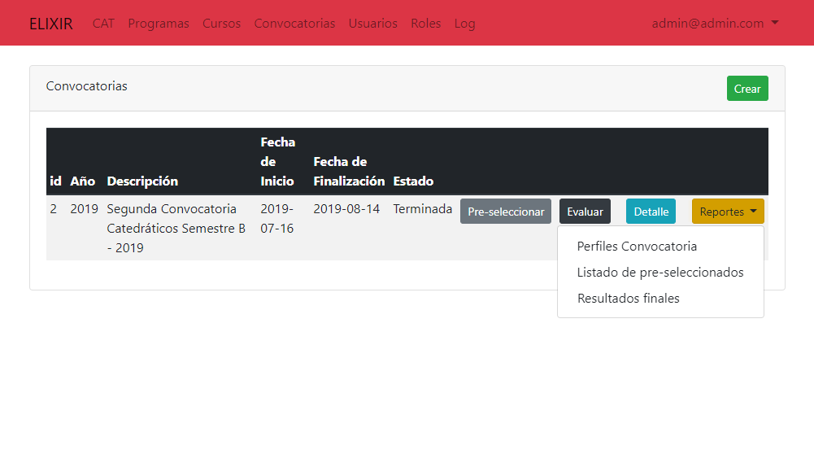
Resultados
Interfaz de convocatorias.

Slide 19
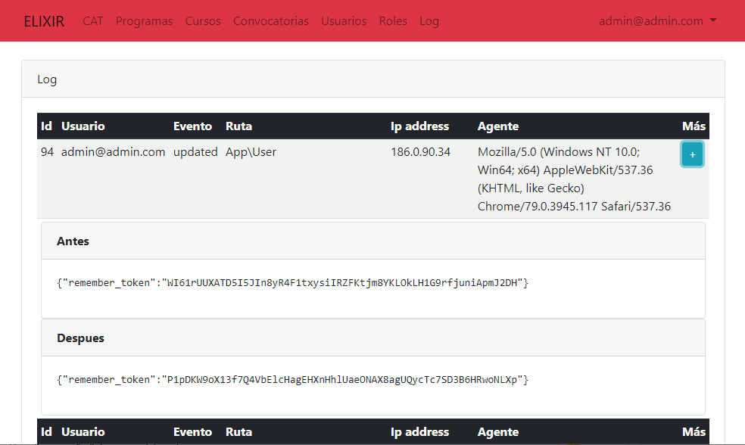
Resultados
Interfaz de auditoría.

Slide 20
Conclusiones

Slide 21
Conclusiones
En el proceso de elaboración del proyecto el equipo centró sus esfuerzos en construir un producto de calidad que suplíera las necesidades tecnológicas para mejorar el proceso de convocatoria de docentes catedraticos para el Instituto de Educación a distancia de la Universidad del Tolima, que permitiera consolidar la información digitalmente para reducir el consumo de papel.

Slide 22
Conclusiones
Antes de desplegar la aplicación hubo todo un proceso análisis de requerimientos, estudio de factibilidad, implementación de un prototipo, diseño de un plan de pruebas que aunque el usuario final no verá, nos permitió establecer que el proceso de construcción de software es un proceso complejo y más aún cuando lo que nos interesaba era poder lograr que se cumplieran las necesidades para las cuales fue concebido, aquí jugó un papel muy importante la elección de una metodología de desarrollo clara la cual nos permitió alcanzar cada objetivo en el tiempo preestablecido, de esta manera se culminó con el desarrollo de un producto que brindará una experiencia agradable al personal encargado del proceso de convocatoria de docentes catedráticos del Instituto de Educación a Distancia de la Universidad del Tolima.

Slide 23
Conclusiones
Los requerimientos funcionales y no funcionales se definieron con base en el análisis del proceso de convocatorias de docentes, la documentación suministrada por la oficina de apoyo a la docencia del IDEAD y observación de procesos anteriores ya realizados y publicados en la página web de la Universidad del Tolima, el análisis de los requerimientos al momento de implementar la aplicación jugó un papel muy relevante, ya que mediante este proceso se pudo dimensionar la magnitud de la necesidad a solucionar identificando las características esperadas del software.

Slide 24
Conclusiones
Los requerimientos funcionales y no funcionales se definieron con base en el análisis del proceso de convocatorias de docentes, la documentación suministrada por la oficina de apoyo a la docencia del IDEAD y observación de procesos anteriores ya realizados y publicados en la página web de la Universidad del Tolima, el análisis de los requerimientos al momento de implementar la aplicación jugo un papel muy relevante, ya que mediante este proceso se pudo dimensionar la magnitud de la necesidad a solucionar identificando las características esperadas del software.

